Slide 1
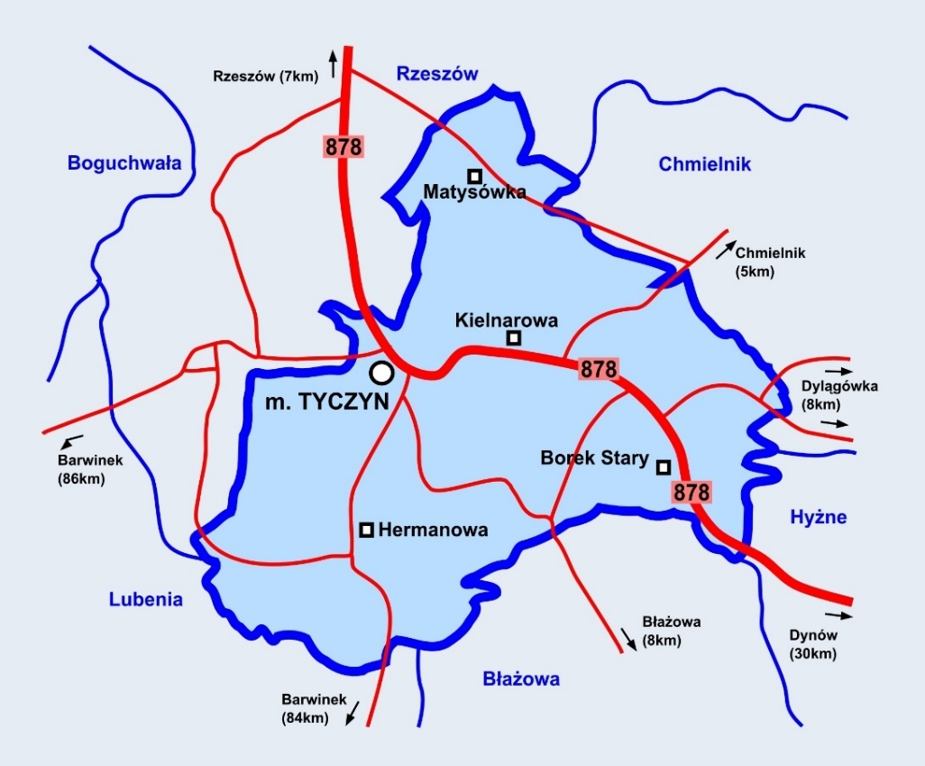
PROGRAM ROZWOJU
GMINY TYCZYN na lata 2017 – 2022
Borek Stary
Hermanowa
Kielnarowa
Matysówka
Tyczyn

Slide 2
Program Rozwoju Gminy Tyczyn na lata 2017-2022
Program rozwoju gminy stanowi dokument planistyczny obejmujący wieloletnie cele i kierunki działania danej jednostki samorządu terytorialnego.
Potrzeba posiadania Programu Rozwoju Gminy Tyczyn spójnej z horyzontem czasowym nowego okresu programowania UE oraz dokumentów nadrzędnych

Slide 3
PROGRAM ROZWOJU GMINY
Program rozwoju gminy powinien być podstawą do:
wyznaczania perspektywicznych kierunków rozwoju gminy,
sprawnego dopasowywania się gminy do zmieniających się warunków otoczenia,
skutecznego i efektywnego zarządzania gminą przez jej władze,
optymalnego wykorzystania własnych środków finansowych gminy,
Program rozwoju powinien więc:
zajrzeć w głąb gminy (diagnoza,
identyfikacja stanu istniejącego),
określić zewnętrzne warunki, w których
funkcjonuje gmina (w skali makro i mikro
otoczenia),
spoglądać w przyszłość (z bliższą i dalszą perspektywą).
Program rozwoju jest zasadniczym
elementem planowania rozwoju lokalnego.
Program Rozwoju jest dokumentem określającym kierunki rozwoju w zmieniających się warunkach zewnętrznych i wewnętrznych kraju, wskazującym drogę przygotowania GMINY Tyczyn do funkcjonowania w strukturach Unii Europejskiej.

Slide 4
Program Rozwoju Gminy Tyczyn na lata 2017-2022
W okresie programowania 2014 – 2020 pojawił się nowy instrument wsparcia rozwoju wybranych obszarów naszego kraju, położonych wokół ośrodków wojewódzkich, pod nazwą Zintegrowane Inwestycje Terytorialne (ZIT). Gmina Tyczyn, wraz z miastem Rzeszowem i jedenastoma innymi gminami, położonymi wokół Rzeszowa, znalazła się na obszarze pn. Rzeszowski Obszar Funkcjonalny (ROF).
Wspólnie z pozostałymi gminami Gmina Tyczyn zamierza realizować ważne przedsięwzięcia inwestycyjne zidentyfikowane w Strategii ZIT ROF, w ramach samorządowego Stowarzyszenia Rzeszowskiego Obszaru Funkcjonalnego (Stowarzyszenia ROF).

Slide 5
Program Rozwoju Gminy Tyczyn na lata 2017-2022 składa się z dwóch części:
Wyznaczone zostanie w ten sposób pole możliwości rozwoju gminy, na obszarze którego należy szukać rozwiązania problemów wcześniej zidentyfikowanych.
Część diagnostyczną kończy analiza SWOT, łącząc tę część strategii rozwoju miasta z częścią planowania strategicznego.
Identyfikuje ona mocne i słabe strony gminy
oraz jej szanse i zagrożenia.
Zjawiska ograniczające możliwość rozwoju gminy – to słabe strony.
Obszary, w których podejmowane działania są skuteczne i przynoszą zamierzone efekty
– to mocne strony gminy.
Są to obszary, na które wpływ ma gmina.
Część I
DIAGNOSTYCZNA
Ocena stanu istniejącego. Wyznaczenie głównych kierunków rozwoju gminy.
Ocena tendencji rozwoju doprowadzi do ustalenia wstępnych prognoz, przedstawionych następnie
w analizie szans i zagrożeń.

Slide 6
Program Rozwoju Gminy Tyczyn na lata 2017-2022 składa się z dwóch części:
Planowanie strategii
Część II
PLANISTYCZNA
Struktura planowania strategicznego jest następująca
WIZJA
MISJA
Obszary strategiczne
Cele strategiczne dla każdego
z obszarów
Zadania do realizacji
Wdrażanie
P R O J E K TY

Slide 7
I KROK -DIAGNOZA
Diagnoza sytuacji Gminy Tyczyn została przeprowadzona w oparciu o materiał statystyczny z Urzędu Miejskiego w Tyczynie oraz Banku Danych Lokalnych Głównego Urzędu Statystycznego, analizy przeprowadzone w ramach Rzeszowskiego Obszaru Funkcjonalnego i analizy własne.

Slide 8
I KROK -DIAGNOZA
Prace nad Programem Rozwoju Gminy Tyczyn rozpoczęto od przygotowania diagnozy społeczno-gospodarczej gminy, w której analizom poddano jej sytuację społeczną, gospodarczą i infrastrukturalną.
Szczegółowa analiza potencjału rozwojowego Gminy, jej szans i mocnych stron w aspekcie zagrożeń zewnętrznych oraz wewnętrznych słabych stron oraz wyniki przeprowadzonych z mieszkańcami i liderami społeczności lokalnej konsultacji społecznych posłużyły, do określenia wizji i misji gminy.

Slide 9
Na potrzeby niniejszego diagnozy dokonano analizy SWOT gminy w ramach następujących wyodrębnionych obszarów:
POŁOŻENIE i WARUNKI PRZYRODNICZE
SYTUACJA DEMOGRAFICZNA i POTENCJAŁ LUDZKI
SFERA SPOŁECZNA
SFERA GOSPODARCZA
SFERA INFRASTRUKTURALNA

Slide 10
POŁOŻENIE i WARUNKI przyrodnicze
Mocne strony | Słabe strony
sąsiedztwo Rzeszowa – stolicy województwa podkarpackiego dobra dostępność komunikacyjna gminy czyste środowisko przyrodnicze wysokie walory turystyczno-krajobrazowe położenie części gminy na terenach cennych przyrodniczo, tj. Hyżneńsko - Gwoźnickiego Obszaru Chronionego Krajobrazu korzystne warunki klimatyczne oraz dobra jakość gleb brak przemysłu silnie zanieczyszczającego środowisko położenie w granicach rzeszowskiego obszaru funkcjonalnego (ROF) korzystne warunki do rozwoju energetyki odnawialnej | występowanie terenów osuwiskowych i zalewowych niewystarczająca ilość środków finansowych na realizację programów ochrony środowiska brak kompleksowego systemu monitoringu środowiska niska emisja, zwłaszcza na terenach wiejskich

Slide 11
Szanse | Zagrożenia
propagowanie walorów turystyczno-przyrodniczych gminy na arenie lokalnej, regionalnej, krajowej i międzynarodowej podnoszenie świadomości ekologicznej mieszkańców w celu ochrony i wykorzystania walorów środowiska przyrodniczego na terenie gminy pozyskanie środków na likwidacje źródeł niskiej emisji rozwój sektora odnawialnych źródeł energii | zagrożenie powodziami i podtopieniami wzrastający ruch pojazdów kołowych brak wystarczających środków finansowych na aktywną ochronę środowiska aspiracje miasta Rzeszowa do zwiększania zakresu terytorialnego na rzecz gmin sąsiadujących

Slide 12
SYTUACJA DEMOGRAFICZNA i POTENCJAŁ LUDZKI
Mocne strony | Słabe strony
duży potencjał ludzi zdolnych do pracy, w tym osób wykształconych dodatni przyrost naturalny i dodatnie saldo migracji silne poczucie tożsamości i więzi lokalnej bezpieczeństwo duże zainteresowanie mieszkańców sprawami gminy | niski poziom dochodów ludności starzenie się społeczeństwa rosnące koszty życia i utrzymania i pogarszanie się sytuacji materialno-bytowej mieszkańców, emigracja ludzi młodych
Szanse | Zagrożenia
napływ ludności spoza Gminy wynikający z większego zainteresowania mieszkańców dużych aglomeracji miejskich osiedlaniem się poza miastem rosnący poziom wykształcenia utrzymujący się dodatni przyrost naturalny | negatywne skutki ustawy o ochronie gruntów rolnych dla sołectw w aspekcie osiedlania się nowych mieszkańców.

Slide 13
SFERA SPOŁECZNA
Mocne strony | Słabe strony
dobrze rozwinięta infrastruktura edukacyjna i sportowa wysoki poziom nauczania w szkołach dobry dostęp do Internetu placówki edukacyjne stwarzające możliwość kształcenia od poziomu podstawowego do wyższego wyższa uczelnia na terenie gminy istnienie cennych obiektów dziedzictwa kulturowego dbałość o kulturę i tradycję lokalną zaangażowanie organizacji pozarządowych w działania społeczne i programy dobre wyposażenie OSP wysokie poczucie bezpieczeństwa organizacje pozarządowe działające na terenie gminy dobrze rozwinięta działalność kulturalna i artystyczna (ośrodek kultury, domy ludowe, zespoły artystyczne) dobrze rozwinięta działalność klubów sportowych duży potencjał przyrodniczo-turystyczny gminy współpraca z gminami Rzeszowskiego Obszaru Funkcjonalnego, Aglomeracji Rzeszowskiej i Mikroregionu Dolina Strugu | Nie wystarczająca liczba publicznych przedszkoli i żłobków na terenie gminy wymagający modernizacji stan bazy lokalowej niektórych obiektów użyteczności publicznej w tym min. budynków szkół wymagające rewitalizacji obszary na terenie gminy, w szczególności w Tyczynie brak spójnej i kompleksowej strategii promocji i rozwoju turystyki na terenie gminy wzrost zagrożenia wykluczeniem społecznym niektórych grup mieszkańców

Slide 14
Szanse | Zagrożenia
powstawanie nowych przedsiębiorstw prywatnych możliwość zmiany kwalifikacji zawodowych oraz podnoszenia poziomu wykształcenia mieszkańców (m.in. rolników i domowników oraz osób pracujących) w ramach programów finansowanych ze środków UE stopniowy wzrost zamożności społeczeństwa duże perspektywy rozwoju turystyki na części obszarów gminy wzrastająca moda na aktywne spędzanie wolnego czasu tworzenie i wypromowanie żywnościowych produktów regionalnych działania mające na celu promocję gminy wytyczenie nowych tras i szlaków turystycznych, budowa ścieżek rowerowych oraz rozwój zaplecza dla rekreacji i turystyki | spadek liczby dzieci w wieku przedszkolnym i szkolnym (niż demograficzny). niedostosowanie kształcenia do potrzeb rynku pracy brak odpowiedniej ilości środków finansowych na inwestycje infrastrukturalne niepełne wykorzystanie posiadanych zasobów i potencjału turystyczno-rekreacyjnego brak terenów gminnych pod inwestycje gospodarcze skromne nakłady na ochronę dziedzictwa kulturowego

Slide 15
SFERA GOSPODARCZA
Mocne strony | Słabe strony
wysoki wskaźnik przedsiębiorczości dobrze rozwinięte instrumenty wspierające rozwój lokalnej przedsiębiorczości aktywne uczestnictwo w działaniach Podkarpackiego Stowarzyszenia Samorządów Terytorialnych, Stowarzyszenia Samorządów Terytorialnych „Aglomeracja Rzeszowska”, Stowarzyszenia Rzeszowskiego Obszaru Funkcjonalnego (ROF) i LGD „Dolina Strugu” otwartość władz gminy na współpracę z inwestorami wewnętrznymi i zewnętrznymi bezpośrednia bliskość Rzeszowa umożliwiająca dynamizację rozwoju społeczno-gospodarczego promocja gminy poprzez stronę internetową i wydawanie miesięcznika „Głos Tyczyna” | duże rozdrobnienie gospodarstw rolnych niska specjalizacja produkcji rolniczej brak grup producenckich mała liczba gospodarstw agroturystycznych brak rozwiązań prawnych sprzyjających powstawaniu nowych miejsc pracy (ulgi dla przedsiębiorców) niewielka współpraca zagraniczna z gminami partnerskimi mała, ograniczona powierzchnia terenów inwestycyjnych stanowiących własność gminy

Slide 16
Szanse | Zagrożenia
możliwości pozyskania środków zewnętrznych w tym środków UE na cele rozwojowe ożywienie gospodarki kraju rozwój produkcji ekologicznej, opartej na tradycyjnych rozwiązaniach wspierania przedsiębiorczości i innowacyjności przez samorząd lokalny, jak również przez władze regionu i kraju zwiększanie funkcjonalnych powiązań gminy w ramach ROF powstawanie stref ekonomicznych w powiecie rzeszowskim rosnąca atrakcyjność inwestycyjna województwa podkarpackiego korzystanie z pozytywnych impulsów rozwojowych generowanych przez miasto Rzeszów i województwo podkarpackie rozwój współpracy międzynarodowej z gminami i miastami partnerskimi gospodarczy program rządu | nieopłacalność tradycyjnej produkcji rolnej przez indywidualne gospodarstwa niestabilna polityka państwa wobec rolnictwa i obszarów wiejskich utrzymujące się wysokie koszty pracy i kapitału odpływ młodych ludzi w tym wysoko wykwalifikowanych specjalistów niedoinwestowanie małych i średnich przedsiębiorstw pogłębiające się różnice infrastrukturalne pomiędzy dużymi ośrodkami miejskimi a małymi miastami i wsią skomplikowane i długotrwałe procedury korzystania z zewnętrznych źródeł finansowania inwestycji

Slide 17
SFERA INFRASTRUKTURALNA
Mocne strony | Słabe strony
dobrze rozwinięta sieć drogowa, gazowa i energetyczna dobra łączność i telekomunikacja (niezależny operator telekomunikacyjny) | niezadowalający standard nawierzchni niektórych dróg niewystarczająca ilość chodników, oświetlenia i miejsc parkingowych niewystarczająca sieć wodociągowo-kanalizacyjna konieczność budowy i modernizacji stacji uzdatniana wody zły stan infrastruktury zabezpieczającej przed powodziami i podtopieniami
Szanse | Zagrożenia
pozyskanie zewnętrznych środków finansowych na rozwój infrastruktury, w tym środków unijnych i krajowych rozwój informatyzacji (e-usług) na terenie gminy | wzrastające zanieczyszczenie środowiska przyrodniczego rosnące koszty inwestycji w zakresie infrastruktury technicznej niewystarczająca ilość środków finansowych na rozwój infrastruktury technicznej

Slide 18
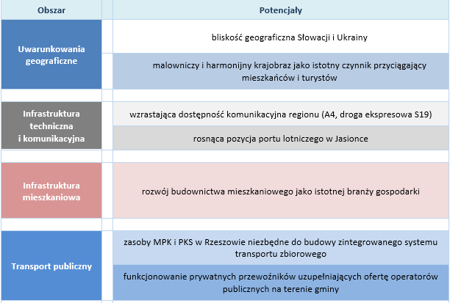
POTENCJAŁY ROZWOJOWE GMINY TYCZYN

Slide 19
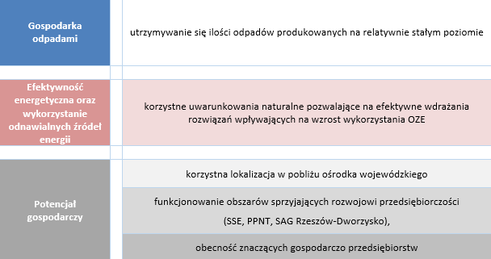
POTENCJAŁY ROZWOJOWE GMINY TYCZYN

Slide 20
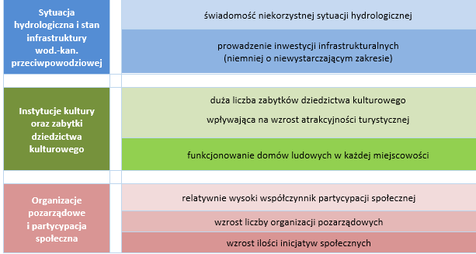
POTENCJAŁY ROZWOJOWE GMINY TYCZYN

Slide 21
Wizja
Gmina Tyczyn w 2022 dzięki konsekwentnie stosowanej zasadzie zrównoważonego rozwoju, wykorzystując swój potencjał związany z położeniem geograficznym , infrastrukturą społeczną i techniczną stanie się miejscem, gdzie warto inwestować, mieszkać i wypoczywać.

Slide 22
Obszary strategiczne
STREFA GOSPODARCZA
SFERA INFRASTRUKTURALNA i OCHRONA ŚRODOWISKA
SFERA SPOŁECZNA

Slide 23
STREFA GOSPODARCZA
CEL STRATEGICZNY I: Przyspieszenie rozwoju gospodarczego Gminy Tyczyn poprzez wzrost innowacyjności i konkurencyjności lokalnej gospodarki
CEL OPERACYJNY 1 : Kreowanie klimatu przyjaznego dla rozwoju przedsiębiorczości i wzmacnianie atrakcyjności inwestycyjnej gminy
CEL OPERACYJNY 2. Wspieranie działań prowadzących do poprawy wydajności i jakości produkcji rolnej oraz wielofunkcyjnego rozwoju wsi.
CEL OPERACYJNY 3. Gospodarcze wykorzystanie potencjału przyrodniczego i kulturowego – rozwój bazy turystyczno-rekreacyjnej

Slide 24
CEL OPERACYJNY 1 :
Kreowanie klimatu przyjaznego dla rozwoju przedsiębiorczości i wzmacnianie atrakcyjności inwestycyjnej gminy
Działania szczegółowe:
Identyfikacja oczekiwań lokalnych przedsiębiorców oraz preferowanych przez nich zawodów.
Bezpłatne doradztwo w zakresie zakładania działalności gospodarczej
Stworzenie internetowej bazy informacji gospodarczych dla przedsiębiorców oraz bazy informacji o przedsiębiorcach.
Doradztwo dla przedsiębiorców z zakresu pozyskiwania środków z funduszy europejskich na zakładanie i rozwój działalności gospodarczej.
Informowanie przedsiębiorców o możliwości refundowania kosztów stworzenia nowych miejsc pracy.
Opracowanie systemu wsparcia dla przedsiębiorców (np. ulgi podatkowe).
Ułatwienia administracyjno-organizacyjne dla przedsiębiorców.
Współpraca z organizacjami wpierającymi podmioty gospodarcze.
Współpraca z Powiatowym Urzędem Pracy w Rzeszowie w zakresie
wspierania osób szczególnie zagrożonych bezrobociem, poprzez włączanie się w organizowanie warsztatów aktywnego poszukiwania pracy, organizację naboru na szkolenia umożliwiające zmianę zawodu lub podniesienie kwalifikacji, udostępnianie sal na potrzeby przeprowadzanych szkoleń.
Pomoc w organizowanie praktyk dla młodzieży u miejscowych przedsiębiorców.
Wspieranie rozwoju podmiotów ekonomii społecznej (spółdzielnie socjalne).
Promocja potencjału inwestycyjnego gminy.
Budowa i wspieranie współpracy międzygminnej, międzyregionalnej, międzynarodowej, ze szczególnym uwzględnieniem kontaktów z najbliższymi sąsiadami tj. Ukrainą i Słowacją.
Przyjazne inwestorom planowanie przestrzenne.

Slide 25
CEL OPERACYJNY 2.
Wspieranie działań prowadzących do poprawy wydajności i jakości produkcji rolnej oraz wielofunkcyjnego rozwoju wsi.
Działania szczegółowe:
Współdziałanie ze służbami doradztwa rolniczego w zakresie organizacji szkoleń/doradztwa z zakresu rolnictwa i rozwoju obszarów wiejskich.
Tworzenie warunków do zagospodarowania nieużytków rolnych.
Wspieranie inicjatyw związanych z ekologicznym rolnictwem.
Kreowanie i promocja produktów rolnych lokalnych i ekologicznych.
Wsparcie dla tworzenia grup producentów umożliwiających wspólną sprzedaż produktów rolnych.
Kampania informacyjna wśród rolników na temat możliwości pozyskania środków finansowych na rozwój gospodarstw agroturystycznych oraz na różnicowanie działalności rolniczej
Bezpłatne doradztwo prawne w gminie.

Slide 26
CEL OPERACYJNY 3.
Gospodarcze wykorzystanie potencjału przyrodniczego i kulturowego – rozwój bazy turystyczno-rekreacyjnej
Działania szczegółowe:
Tworzenie nowych atrakcji/produktów turystycznych, np. nowych szlaków dla potrzeb turystyki pieszej, rowerowej, konnej i ekologicznej edukacyjnej, wzbogacających ofertę turystyczną oraz poprawa stanu technicznego już istniejących (tablice informacyjne, oznakowanie).
Renowacja zabytkowych obiektów dziedzictwa kulturowego wraz z ich otoczeniem
Wspieranie budowy nowych oraz rozbudowy i modernizacji już istniejących obiektów gastronomicznych, noclegowych, sportowych i kulturalnych.
Rozwój i promocja agroturystyki i turystyki wiejskiej. Identyfikacja i promocja lokalnych produktów kulinarnych.
Zagospodarowanie turystyczne szczególnie cennych obiektów i terenów, w tym stawów podworskich w Tyczynie i terenu wokół kaplicy i źródełka w Przylasku.
Promocja medialna walorów turystycznych i kulturalnych gminy we współpracy z organizacjami społecznymi.
Podnoszenie atrakcyjności estetycznej gminy i poprawa ładu przestrzennego.
Inicjowanie międzygminnej oraz międzynarodowej współpracy na rzecz rozwoju turystyki, kultury i sportu.

Slide 27
SFERA INFRASTRUKTURALNA i OCHRONA ŚRODOWISKA
CEL STRATEGICZNY II: Rozwój infrastruktury technicznej na terenie gminy i ochrona środowiska podstawą jakości życia mieszkańców
CEL OPERACYJNY 1 : Poprawa stanu gminnej infrastruktury drogowej i bezpieczeństwa ruchu drogowego
CEL OPERACYJNY 2. Rozwój infrastruktury komunalnej i poprawa stanu środowiska przyrodniczego
CEL OPERACYJNY 3. Zachowanie wysokich walorów przyrodniczo – krajobrazowych gminy

Slide 28
SFERA INFRASTRUKTURALNA i OCHRONA ŚRODOWISKA
CEL STRATEGICZNY II: Rozwój infrastruktury technicznej na terenie gminy i ochrona środowiska podstawą jakości życia mieszkańców
CEL OPERACYJNY 4 : Wzrost wykorzystania ekologicznych i odnawialnych źródeł energii
CEL OPERACYJNY 5. Wzrost poziomu bezpieczeństwa mieszkańców i zapobieganie zagrożeniom oraz podniesienie świadomości ekologicznej społeczeństwa

Slide 29
CEL OPERACYJNY 1 :
Poprawa stanu gminnej infrastruktury drogowej i bezpieczeństwa ruchu drogowego
Działania szczegółowe:
Modernizacja istniejących dróg oraz budowa nowych odcinków dróg.
Budowa i modernizacja infrastruktury drogowej, tj. chodników, przejść dla pieszych, oświetlenia drogowego.
Budowa i modernizacja parkingów w ważnych miejscach na terenie gminy.
Poprawa dostępności dojazdowej do pól i gospodarstw rolnych.
Współpraca z zarządcami dróg powiatowych i wojewódzkich w zakresie modernizacji dróg i infrastruktury drogowej na terenie gminy.

Slide 30
CEL OPERACYJNY 2.
Rozwój infrastruktury komunalnej i poprawa stanu środowiska przyrodniczego
Działania szczegółowe:
Rozbudowa i modernizacja istniejącej sieci kanalizacyjnej
(z wykorzystaniem oczyszczalni przydomowych jako uzupełnienie systemu kanalizacji) na terenie całej gminy.
Rozbudowa i modernizacja sieci wodociągowej w gminie i wspieranie budowy własnych ujęć wody.
Rozbudowa i modernizacja kanalizacji deszczowej oraz regulacja cieków wodnych.
Termomodernizacja budynków użyteczności publicznej będących własnością gminy.
Właściwe zabezpieczenie i zagospodarowanie terenów zalewowych i osuwiskowych.
Remonty mieszkań socjalnych gminy.

Slide 31
CEL OPERACYJNY 3.
Zachowanie wysokich walorów przyrodniczo – krajobrazowych gminy
Działania szczegółowe:
Zapewnienie bezpieczeństwa ekologicznego obszarów prawnie chronionych.
Promowanie rozwiązań proekologicznych na terenie gminy.
Ograniczenie możliwości wystąpień nadzwyczajnych zagrożeń środowiska.
Ograniczanie emisji spalin oraz hałasu, m.in. poprzez poprawę organizacji ruchu drogowego (płynności jazdy) oraz poprawę parametrów technicznych dróg na terenie gminy.
Ograniczanie niskiej emisji, poprzez modernizację systemów ogrzewania i termomodernizację obiektów komunalnych i prywatnych.
Usprawnianie systemu gospodarowania odpadami komunalnymi.
Wspieranie likwidacji odpadów azbestowych.
Likwidacja „dzikich” wysypisk śmieci i rekultywacja terenów po tych wysypiskach.
Promocja zalesień.
Konsekwentne egzekwowanie przestrzegania zasad porządku i czystości przy wykorzystaniu instrumentów prawnych.

Slide 32
CEL OPERACYJNY 4 :
Wzrost wykorzystania ekologicznych i odnawialnych źródeł energii
Działania szczegółowe:
Stworzenie strategii wykorzystania alternatywnych źródeł energii w gminie.
Budowa instalacji fotowoltaicznych na obiektach i terenach gminnych
Propagowanie i wspieranie wykorzystywania alternatywnych źródeł energii, zarówno przez indywidualnych mieszkańców, jak i przedsiębiorstwa oraz instytucje publiczne.
Wsparcie rozwoju firm bazujących na ekologicznych rozwiązaniach i technologiach.

Slide 33
CEL OPERACYJNY 5:
Wzrost poziomu bezpieczeństwa mieszkańców i zapobieganie zagrożeniom oraz podniesienie świadomości ekologicznej społeczeństwa
Działania szczegółowe:
Rozbudowa remiz i doposażenie w sprzęt Ochotniczych Straży Pożarnych.
Wspieranie i promowanie edukacji ekologicznej i środowiskowej.
Promocja działań podejmowanych przez gminę w zakresie ochrony przyrody oraz jej różnorodności biologicznej.
Propagowanie wśród mieszkańców gminy postaw proekologicznych, stosując różnorodne formy ich upowszechniania (konkursy i akcje, festyny, szkolenia itp).
Prowadzenie systematycznych akcji edukacyjnych przeciwko paleniu śmieci, odpadów organicznych itp. oraz promujących segregację odpadów.
Egzekwowanie przestrzegania przepisów prawa w zakresie ochrony środowiska.
Promocja działań proekologicznych gminy na arenie regionalnej i krajowej.
Wymiana doświadczeń w zakresie ekologii poprzez udział w programach międzynarodowych.

Slide 34
SFERA SPOŁECZNA
CEL STRATEGICZNY III: Poprawa jakości życia mieszkańców gminy poprzez inwestycje w infrastrukturę społeczną oraz wszechstronny rozwój kapitału społecznego.
CEL OPERACYJNY 1 : Wzmacnianie systemu edukacyjnego na terenie gminy
CEL OPERACYJNY 2. Zwiększenie dostępu do kultury i sportu jako sposobu aktywnego spędzania wolego czasu
CEL OPERACYJNY 3. Zapobieganie wykluczeniu społecznemu, ubóstwu i zjawiskom patologicznym.

Slide 35
SFERA SPOŁECZNA
CEL STRATEGICZNY III: Poprawa jakości życia mieszkańców gminy poprzez inwestycje w infrastrukturę społeczną oraz wszechstronny rozwój kapitału społecznego.
CEL OPERACYJNY 4: Wysoki poziom usług zdrowotnych
CEL OPERACYJNY 5. Rozwój społeczeństwa informacyjnego

Slide 36
CEL OPERACYJNY 1 :
Wzmacnianie systemu edukacyjnego na terenie gminy
Działania szczegółowe:
Wspieranie dostosowywania infrastruktury edukacyjnej i sportowej gminy do zmieniających się standardów i potrzeb (modernizacja budynków szkolnych, budowa sal gimnastycznych i dostosowanie boisk sportowych).
Podnoszenie jakości kształcenia w szkołach (wspieranie podwyższania kwalifikacji przez nauczycieli oraz zatrudnianie wykwalifikowanej kadry dydaktycznej, komputeryzacja i doposażenie szkół w niezbędny sprzęt zwiększający efektywność nauczania, wymiana młodzieży i współpraca międzynarodowa szkół).
Promowanie nowoczesnych metod nauczania i nauczycieli, którzy je stosują oraz oferty szkół gminnych.
Wspieranie edukacji przedszkolnej (rozwój niezbędnej infrastruktury przedszkolnej, promocja edukacji przedszkolnej wśród mieszkańców).
Wspieranie inicjatyw w zakresie opieki żłobkowej.
Wyrównywanie szans edukacyjnych młodzieży (zajęcia wyrównawcze, zasiłki dla rodzin najuboższych, systemy stypendialne dla młodzieży i in.),
Poszerzanie oferty zajęć pozalekcyjnych poprzez wykorzystanie dostępnych funduszy zewnętrznych.
Współpraca z organizacjami pozarządowymi w celu wykorzystania szansy sfinansowania ciekawych przedsięwzięć adresowanych do dzieci i młodzieży.
Promocja różnych form edukacji pozaszkolnej (m.in. kształcenie ustawiczne osób starszych, edukacja na odległość itp.)
Zachęcanie młodzieży do udziału w życiu społecznym i publicznym gminy poprzez wspieranie działalności Młodzieżowej Rady Gminy.

Slide 37
CEL OPERACYJNY 2.
Zwiększenie dostępu do kultury i sportu jako sposobu aktywnego spędzania wolego czasu
Działania szczegółowe:
Rozwój instytucji kultury (modernizacja niezbędnej infrastruktury, w tym ośrodka kultury, biblioteki, domów ludowych oraz doposażenie w niezbędny sprzęt).
Dbałość o istniejące obiekty dziedzictwa kulturowego i zachowanie tradycji ludowych.
Pozyskiwanie środków na zabezpieczenie i renowacje zabytkowych obiektów dziedzictwa kulturowego wraz
z ich otoczeniem.
Poprawa stanu technicznego przyszkolnych boisk sportowych oraz gminnych stadionów, doposażenie obiektów sportowych i ich rozbudowa.
Inspirowanie działań mających na celu poszerzenie oferty działalności ośrodka kultury, biblioteki i domów ludowych.
Wspieranie organizacji imprez kulturalnych, sportowych, turystycznych, promujących aktywny i zdrowy styl życia.
Współpraca z organizacjami społecznymi w zakresie opracowania i realizacji atrakcyjnej oferty spędzania czasu wolnego.
Aktywizacja młodzieży poprzez organizację międzyszkolnych rozgrywek sportowych w różnych dyscyplinach.
Aktywne wspieranie partnerstw i inicjatyw oddolnych na rzecz rozwoju gminy lub miejscowości.

Slide 38
CEL OPERACYJNY 3.
Zapobieganie wykluczeniu społecznemu, ubóstwu i zjawiskom patologicznym.
Działania szczegółowe:
Prowadzenie efektywnej polityki społecznej prowadzącej do integracji i aktywizacji osób zagrożonych wykluczeniem.
Wspieranie programów/strategii mających na celu przeciwdziałanie bezrobociu i wykluczeniu społecznemu.
Rewitalizacja terenów zdegradowanych na obszarze gminy.
Wspieranie organizacji szkoleń zawodowych/dokształcających dla mieszkańców gminy oraz szkoleń ułatwiających młodzieży poruszanie się po rynku pracy.
Tworzenie warunków do przekwalifikowania się, zmiany zawodu, podnoszenia kwalifikacji.
Wspomaganie wzrostu aktywności zawodowej. Rozwijanie różnorodnych form pośrednictwa pracy i doradztwa zawodowego.
Monitorowanie, diagnozowanie i przeciwdziałanie zjawiskom patologicznym.
Współpraca z podmiotami życia społecznego na rzecz zwalczania patologii.
Realizacja programów informacyjno-edukacyjnych i profilaktycznych z zakresu przeciwdziałania patologiom.
Wzmacnianie i rozwijanie działalności sieci świetlic środowiskowych i socjoterapeutycznych.
Promowanie i wspieranie działań szkół i organizacji w sferze pomocy rodzinom i osobom potrzebującym wsparcia.

Slide 39
CEL OPERACYJNY 4:
Wysoki poziom usług zdrowotnych
Działania szczegółowe:
Poprawa dostępności usług medycznych we współpracy z powiatem rzeszowskim
Poszerzenie oferty usług specjalistycznych świadczonych przez ośrodki zdrowia.
Wspieranie i promocja badań profilaktycznych.
Promocja, kształtowanie i pobudzanie świadomości społecznej w zakresie zdrowego stylu życia.

Slide 40
CEL OPERACYJNY 5.
Rozwój społeczeństwa informacyjnego
Działania szczegółowe:
Tworzenie warunków do rozwoju sieci informatycznych szerokopasmowego Internetu.
Zwiększenie liczby osób korzystających z dostępu do sieci informatycznych.
Rozwój punktów na terenie gminy z bezpłatnym dostępem do Internetu.
Podniesienie jakości usług publicznych oraz zwiększenie dostępności zasobów informacyjnych administracji w formie elektronicznej.

Slide 41
Projekty strategiczne Gminy Tyczyn ilość projektów:9
WARTOŚĆ 20 280 000 PLN
Projekty zintegrowane Rzeszowskiego Obszaru Funkcjonalnego z udziałem Gminy Tyczyn.

Slide 42
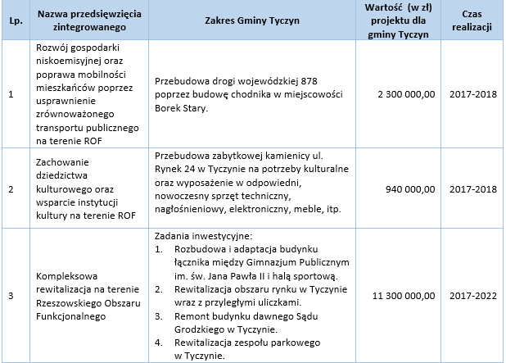

Slide 43
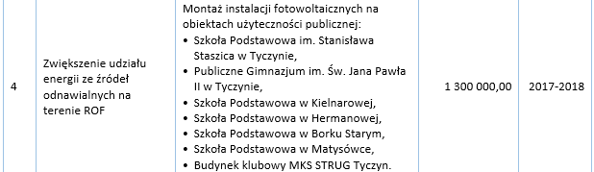
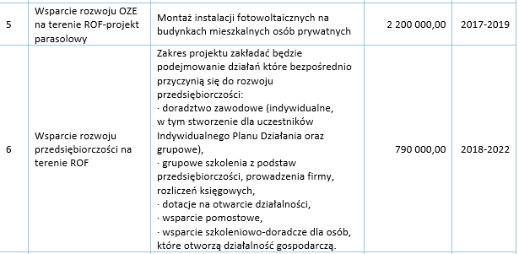

Slide 44
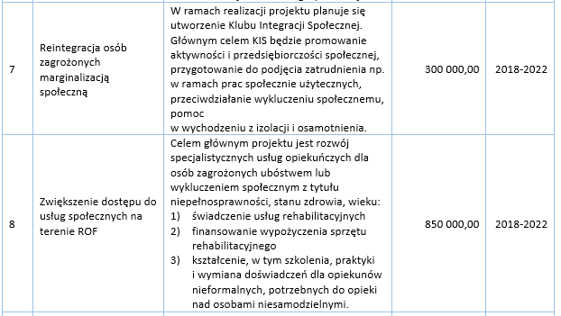
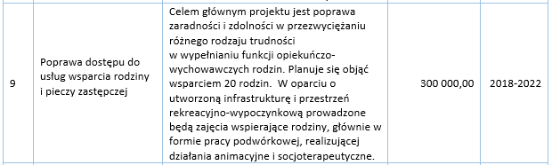

Slide 45
Działania rewitalizacyjne na terenie gminy wynikające z Lokalnego Programu Rewitalizacji Gminy Tyczyn
(część zadań realizowanych w ramach ZIT ROF)

Slide 46
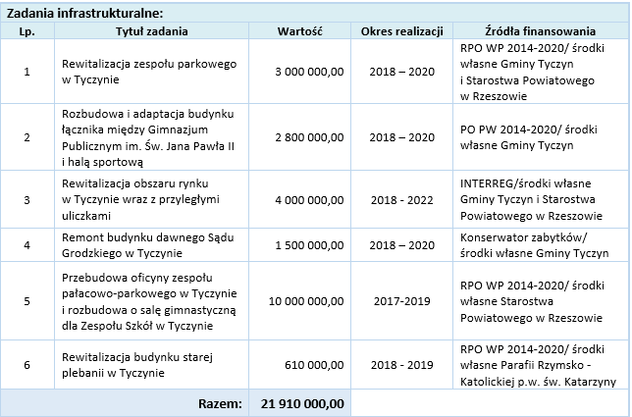

Slide 47
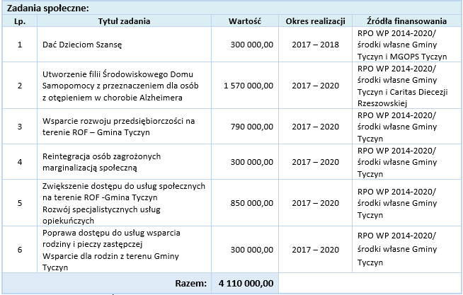

Slide 48
Projekty planowane do realizacji na terenie Gminy Tyczyn współfinansowane ze środków UE i budżetu państwa oraz ze środków własnych, w tym również projekty Województwa Podkarpackiego oraz Powiatu Rzeszowskiego.
ZADAŃ: 20
WARTOŚĆ: 63 940 000

Slide 49
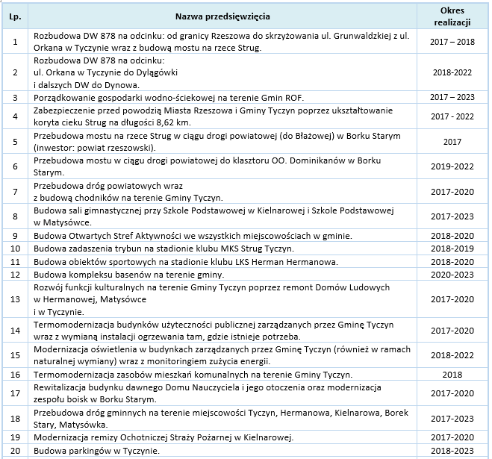

Slide 50
Wykaz inwestycji drogowych i około drogowych Gminy Tyczyn na lata 2017 – 2022, zgłoszonych do realizacji przez liderów społeczności gminnej z poszczególnych miejscowości
Inwestycje drogowe i około drogowe Gminy Tyczyn w latach 2017-2022

Slide 51
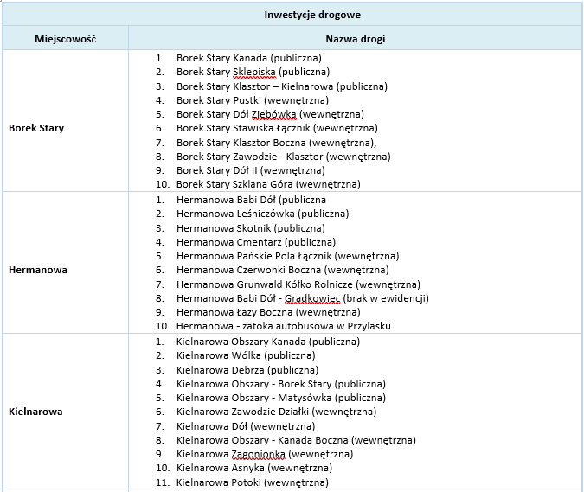

Slide 52
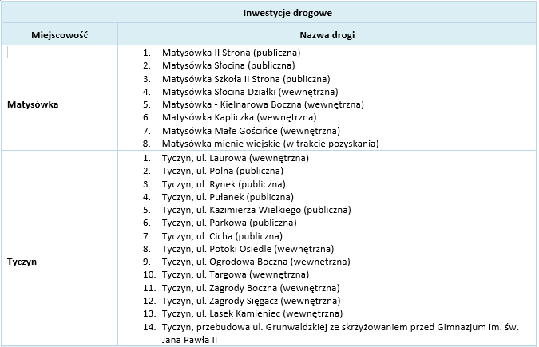

Slide 53
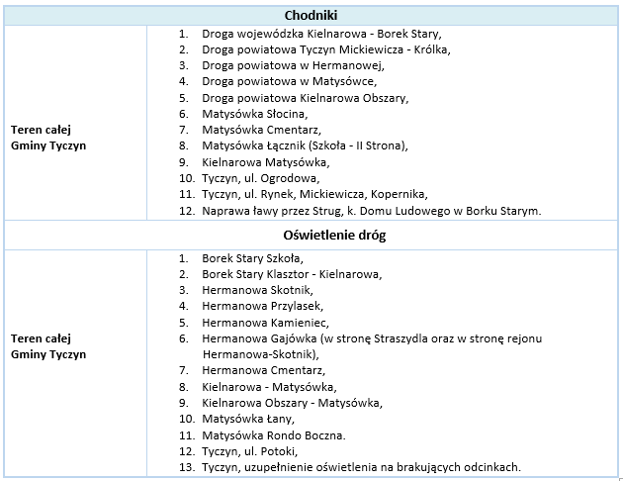

Slide 54
Inwestycje w zakresie rozwoju infrastruktury wodociągowo-kanalizacyjnej określone w wieloletnim planie inwestycyjnym gminy
Liczba zadań : 6
wartość inwestycji: 18 750 800 PLN

Slide 55
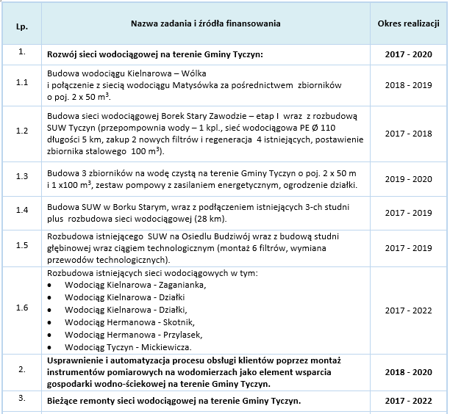

Slide 56
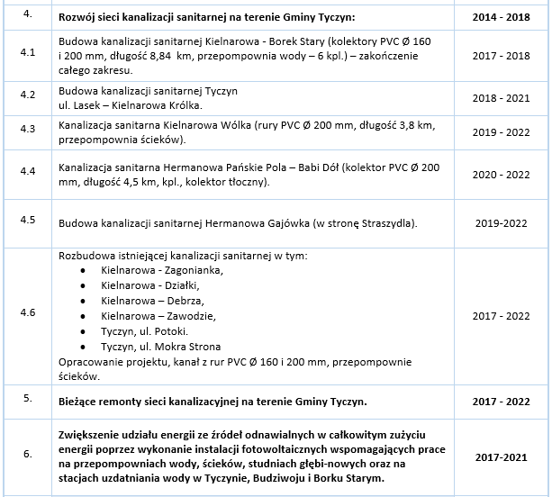

Slide 57
Ze względu na stale zmieniającą się sytuację zewnętrzną i wewnętrzną, Program ma formę dokumentu otwartego, który będzie podlegał okresowemu korygowaniu.
Realizacja Programu Rozwoju będzie na bieżąco monitorowana, a wnioski będą wprowadzane do planów i programu w poszczególnych dziedzinach życia społeczno - gospodarczego Gminy Tyczyn.

Slide 58

Dziękuję za uwagę
„Cele to marzenia o nieprzekraczalnym terminie realizacji”
mgr inż. Lucyna Krupa Szado
Ekspert ds. polityki regionalnej
i funduszy UE

